Slide 1
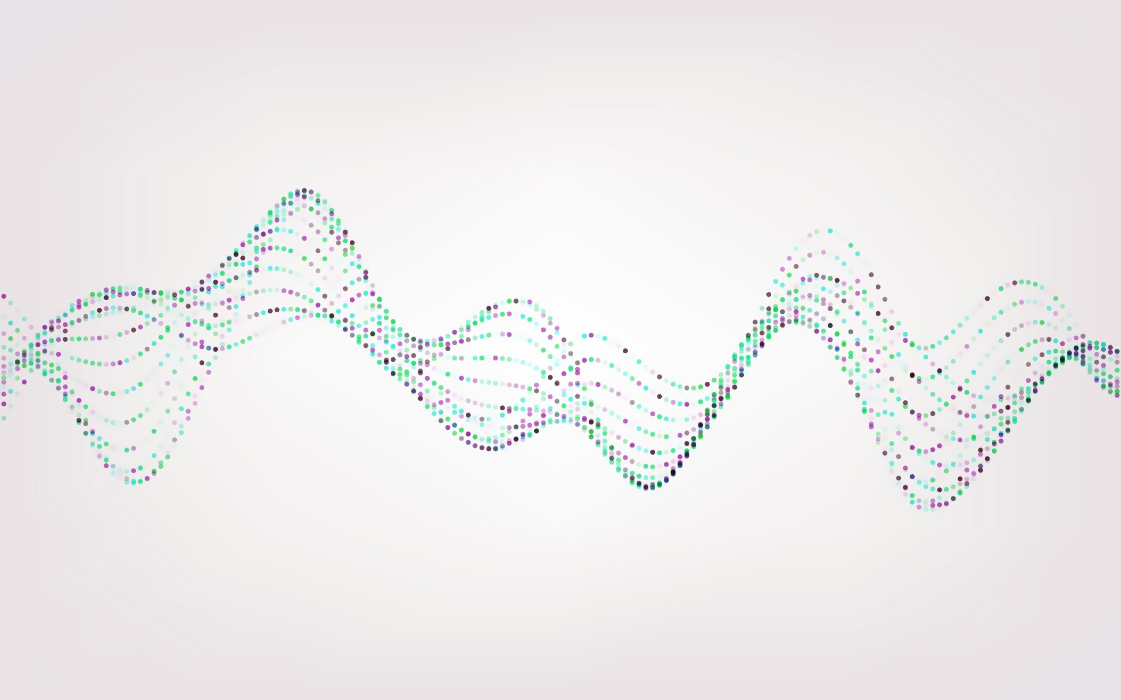
SlowFast Network for Video Recognition 논문 리뷰
서경대학교
2019305020
박별님

Slide 2
목차
개요
Concept
네트워크 설계
데이터셋에 따른 학습결과
Kinetics-400, Kinetics-600, Charades, AVA
Ablation을 통한 성능 비교
5. 결론

Slide 3


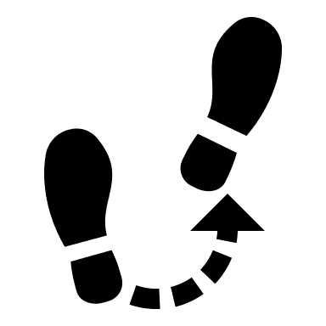

개요
SlowFast
Slow pathway
Fast pathway
Lateral
connection
FAIR에서 발표한 Video Recognition의 성능을 향상시키는 획기적인 아이디어로 공간 구조를 포착하는 낮은 프레임 속도의 Slow pathway와 시간사건을 포착하는 높은 프레임 속도의 Fast pathway의 개념을 선보입니다.

Slide 4
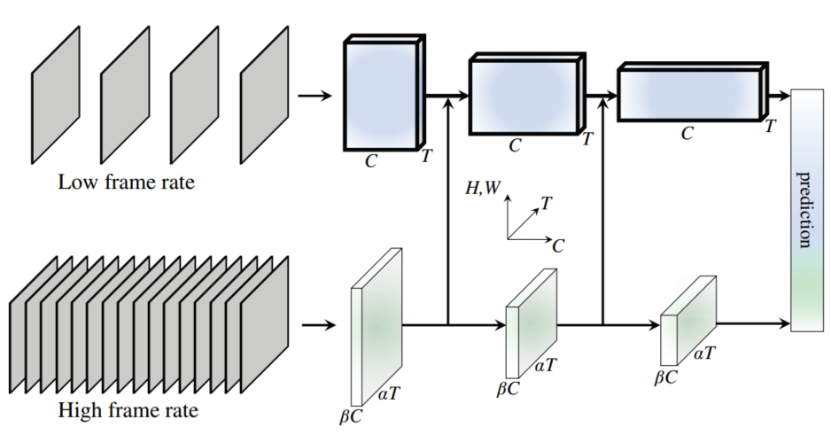
concept
각기 다른 프레임 속도를 가진 두가지 pathway가 존재합니다.
이 pathway들은 Lateral connection으로 융합됩니다.
하이퍼 패러미터
S = 영상을 정사각으로 자른 높이 혹은 너비 (244x244)
T = Temporal Length (4)
α = speed ratio (8)
β = channel ratio (1/8)
τ = temporal stride (16)
Lateral connection
(T)
(αⅹT)

Slide 5
Concept - motivation
SlowFast 연구는 retinal ganglion cells에 관한 연구에 영향을 받았습니다.
P-cells : Parveocellular cells
공간에 관한 정보, 색상에 대해 반응하며 시간적 변화나 사건에는 비교적 덜 반응합니다.
M-cells : Magnocellular cells
시간적 변화나 사건에 대해 반응하며 공간에 관한 정보나 색상에는 비교적 덜 반응합니다.

Slide 6
Concept
시각 시스템 세포의 비율과 Slowfast의 두가지 pathway의 연산량은 비슷합니다.
Slow pathway
전체 계산 시간의 80%를 차지합니다.
Fast pathway
전체 계산 시간의 20%만을 차지하며 높은 프레임 속도를 가지고 있음에도 경량입니다.

Slide 7
Concept – Slow pathway
적은 프레임 샘플링
1초당 Fps/ τ 프레임 만큼 샘플링합니다.
(ex: T가 16, fps=30이라면 1초당 약 2프레임만큼 샘플링됩니다.)
공간적 구조(Spatial Structures)
색상, 질감, 조명 등 행동의 주체는 천천히 변화하기 때문에 적은 프레임 수로 연산할 수 있습니다.

Slide 8
Concept – Fast pathway
높은 프레임 샘플링
Slow pathway 프레임 수의 α배입니다.
시간적 사건(Temporal Events)
즉 행동이나 변화는 행동의 주체보다 더 빠르게 변화합니다.
높은 시간 해상도
시간 축에 대한 pooling을 하지 않다가 Classification 직전, global polling 직전 레이어만 pooling하여 시간에 대한 해상도를 유지합니다.
낮은 채널 용량
채널의 수는 베타 만큼 줄어들어 경량화 됩니다.
이는 공간 정보 이해력을 낮추고 시간 사건 이해력을 높이는 트레이드 오프입니다.

Slide 9
Concept – Lateral connection
2-stream network에서 고안된 방식으로 모든 단계에서 두 pathway 사이에 하나의 Lateral connection을 연결합니다.
두 pathway가 다른 시간적 차원을 가지므로, 그 차원들을 일치하도록 변환을 수행합니다.
Fast pathway의 feature를 Slow pathway로 연결하는 단방향 connection을 사용합니다.
세가지 커넥션 방식
(1) Time-to-channel
(2) Time-strided sampling
(3) Time-strided convolution

Slide 10
Concept – Lateral connection
세가지 커넥션 방식
모두 Fast pathway에서 Slow pathway로 fusion됩니다.
Time-to-channel
모든 α 프레임들을 한 프레임의 채널로 묶습니다. {αT, S^2,βC} >> {T, S^2, αβC}
(2) Time-strided sampling
모든 α 프레임 중 하나를 샘플로 추출합니다. {αT, S^2, βC} >> {T, S^2, βC}
(3) Time-strided convolution
2βC 출력 채널과 스트라이드는 α로 5x1^2 커널의 3D 컨볼루션을 사용합니다.
즉 전체적으로 컨볼루션과 샘플링 프레임을 채널 단위로 바꿔주며 두 pathway를 맞춰줍니다.

Slide 11
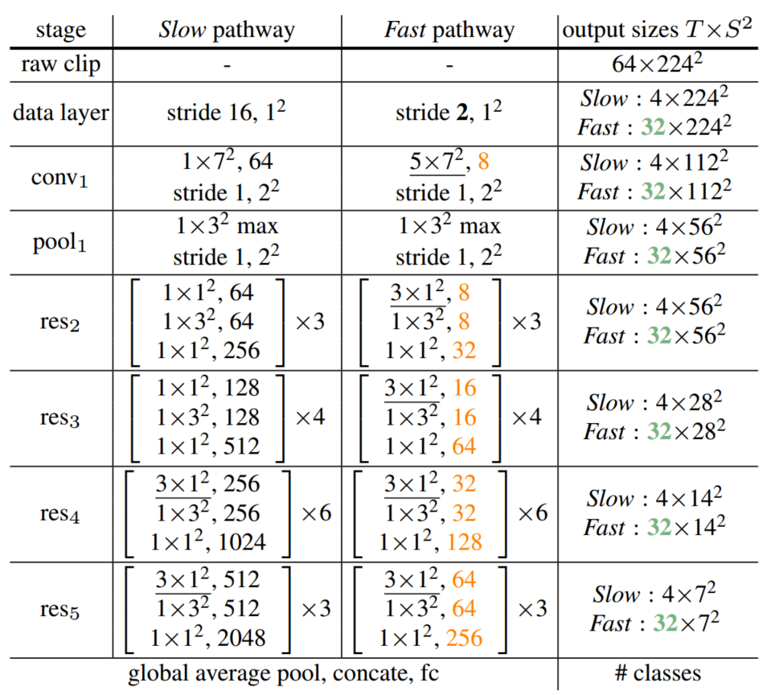
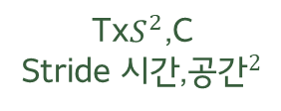
네트워크 설계
Tx$S^{2}$,C
Stride 시간,${공간}^{2}$
Back-bone : ResNet-50
pre-train된 모델이 아닌 백본을 모방하여 처음부터 모델링합니다.
ResNet이 아닌 다른 백본으로도 인스턴스화가 가능합니다.
T=4, τ=16
α=8, β=1/8
<SlowFast 네트워크 인스턴스 예>
주황색: Slow pathway에 비해 낮은 Fast pathway의 낮은 채널 수
초록색: Slow에 비해 비교적 빠른 Fast의 시간 갱신 속도

Slide 12
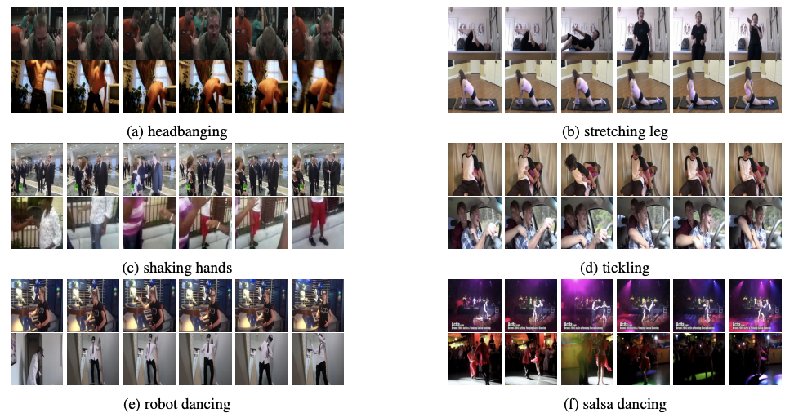
데이터셋에 따른 학습 결과 – Kinetics-400
인간 행동에 관한 400개의 범주
약 240,000개의 학습 동영상과 20,000개의 검증 동영상
성능 지표: 정확도
계산비용 지표: FLOPs
백본: ResNet-50/101, Nonlocal(NL)
SGD 사용
사전학습 X
[256, 320]로 resize 후 224x244로 크롭하여 입력합니다.

Slide 13
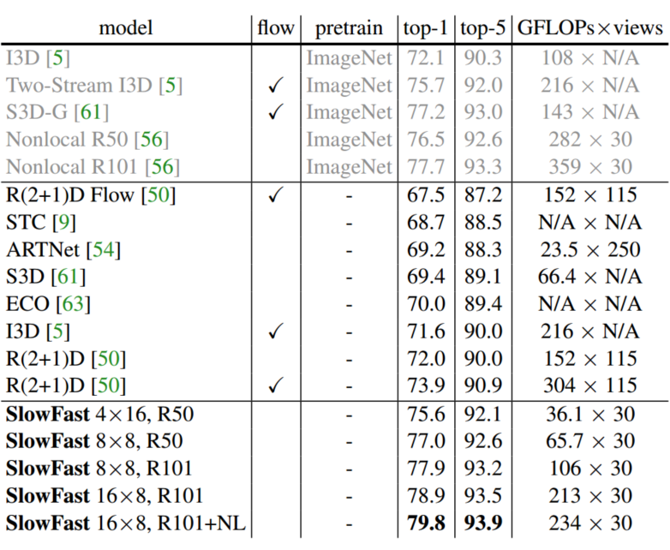
데이터셋에 따른 학습 결과 – Kinetics-400
추론 비용
Optical flow를 사용하지 않은 SlowFast가 그것을 사용한 다른 모델들보다 우수합니다.
ImageNet으로 사전훈련한 모델보다 정확도가 1.9% 높습니다.
SlowFast에 대해 패러미터를 조정해본 결과 T의 값이 늘어날 수록 정확도와 계산량이 증가합니다.
이전 최고점 모델
(사전 훈련)
이전 최고점 모델
SlowFast 최고점
T×τ
<Kinetics-400 최고점 비교>

Slide 14
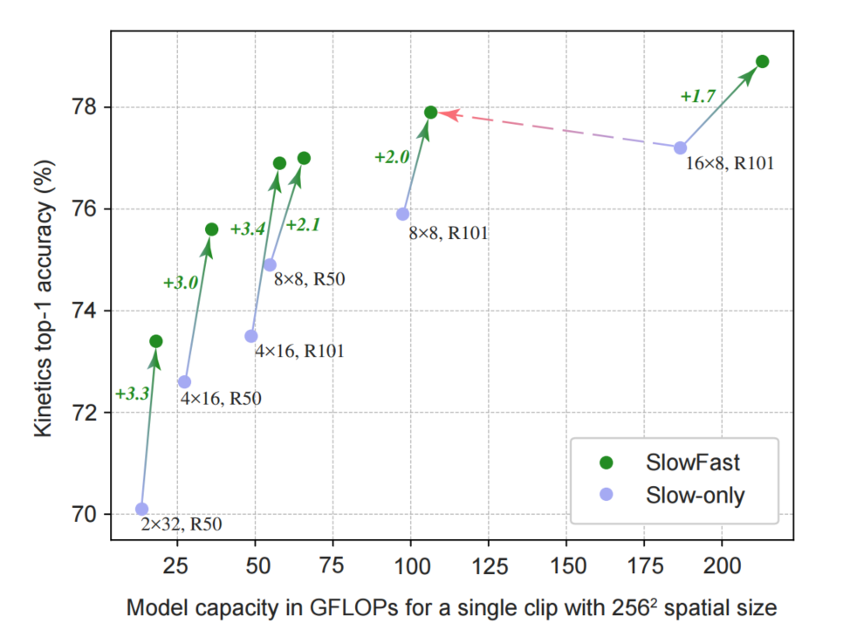
데이터셋에 따른 학습 결과 – Kinetics-400
정확도와 복잡도에 관한 트레이드 오프를 보여줍니다.
Slow-Only vs SlowFast
- 모든 경우에서 SlowFast가 Slow-Only보다 더 나은 성능을 보입니다.
- SlowFast의 경우 같은 조건에서 Slow-only보다 정확도는 높지만 복잡도 역시 미세하게 올라갑니다.
- 하지만 비슷한 수준의 정확도를 가진 Slow-only보다 SlowFast가 훨씬 연산량이 적습니다(빨간색 화살표 참조)

Slide 15
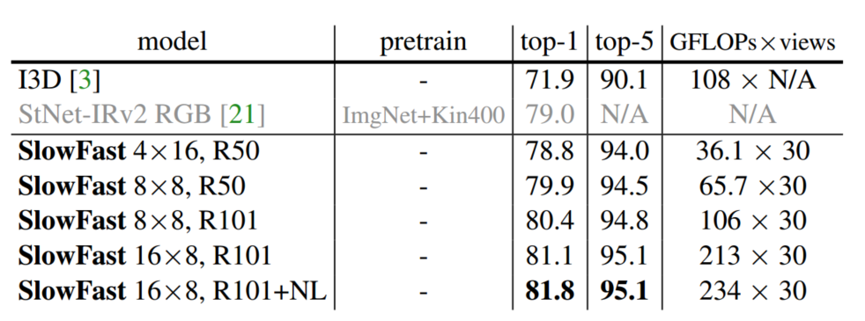
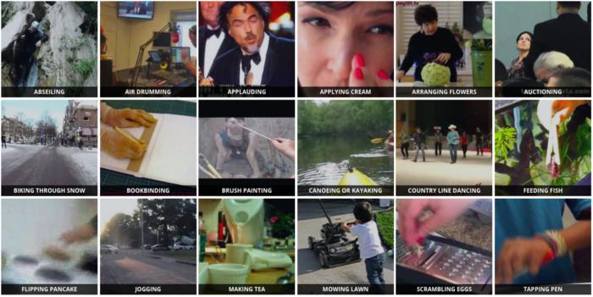
데이터셋에 따른 학습 결과 – Kinetics-600
인간 행동에 관한 600개의 범주
392,000개의 학습 동영상 및30,000개의 검증 동영상 (Kinetics-400과 중복)
성능 지표: 정확도
계산비용 지표: FLOPs
백본: Kinetics-400과 동일
<Kinetics-600 최고점 비교>

Slide 16
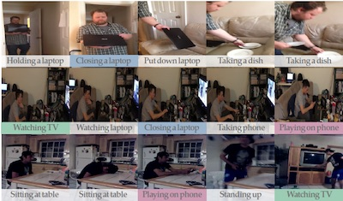
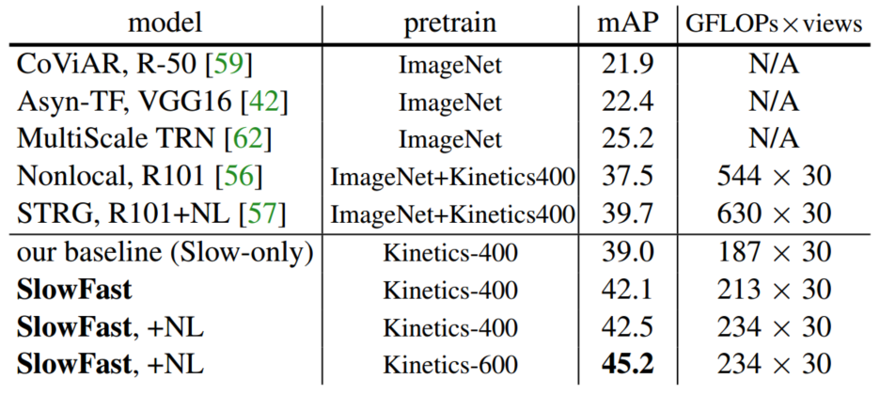
데이터셋에 따른 학습 결과 – Charades
평균 최대 30초 동안의 긴 활동을 보이는 다중 레이블 분류
157개 범주
최대 9,800개 학습 동영상 및1,800개 검증 동영상
성능 지표: mAP
계산비용 지표: FLOPs
<Charades 최고점 비교>

Slide 17
Ablation 실험
다양한 변형을 통해 어떤 경우가 왜 성능이 좋은지를 증명하고자 합니다.
- Slow-Only vs SlowFast
- 사전학습과 Scratch

Slide 18
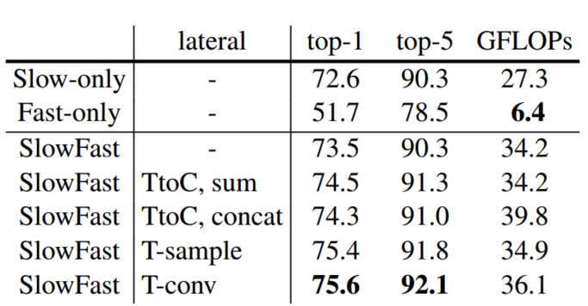
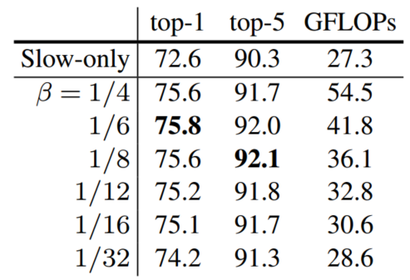
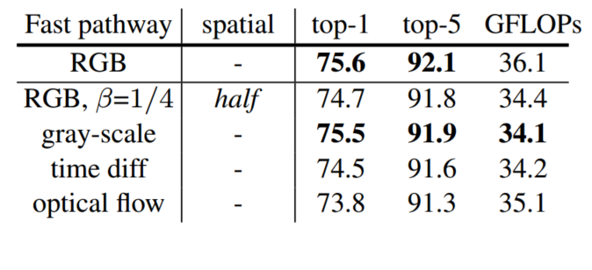
Ablation 실험 – Slow-Only vs SlowFast
SlowFast의 샘플링 속도(T×τ) 를 변경하여 SlowFast를 완전히 탐색합니다.
세 표는 SlowFast T×τ = 4×16, R-50의 인스턴스화를 기반으로 합니다.
Lateral connection 비교
공간에 대한 입력 약화
세가지 방식에 대해 실험한 결과
T-conv(Time-strided convolution)
방식이 가장 좋은 성능을 보입니다.
Fast pathway의 입력을 간단히 합니다.
이 pathway에서는 공간에 관해 큰
결과를 내보이지 않기 때문입니다.
Gray-scale의 경우가 가장 경제적이고
정확하지만 큰 차이가 없어 의미있는
실험은 아닙니다.
Channel ratio 비교
Channel-ratio를 계속 감소시킨 결과
1/6과 1/8의 경우 가장 최적화 됨을
알 수 있습니다. 이 논문에서는 1/8을
기본값으로 채택합니다.

Slide 19
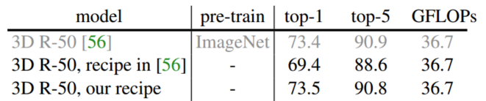
Ablation 실험 – 사전학습과 Scratch
3D ResNet-50을 기반으로 사전학습 유무 비교
Scratch: 타인의 네트워크를 직접 설계하여 학습시키는 것을 말합니다.
이 논문의 3D ResNet-50 대규모 SGD 사용 모델과 ImageNet으로 사전훈련된 모델은 성능이 크게 다르지 않습니다.
이는 사전훈련 없이도 모델에 대해 문제가 없음을 보여줍니다.

Slide 20
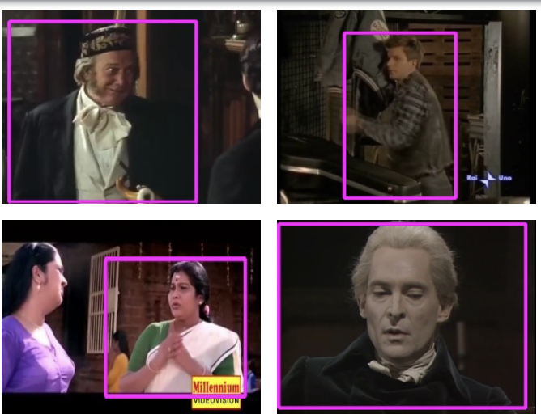
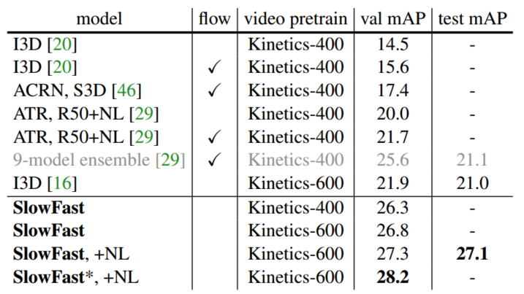
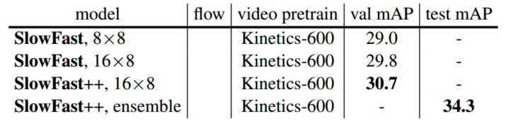
데이터셋에 따른 학습 결과 – AVA
80개의 범주를 분류하는 15분짜리 영화 클립
사람이 수작업으로 자잘하게 각 배우마다 label을 첨부
430개 x 15분의 데이터
성능 지표: mAP
이전 모델들에 비해 성능이 크게 향상되었습니다.
이전 최고점 I3D의 21.9mAP에 비해 SlowFast의 Region proposal 방식은 그보다 6.3mAP높습니다.
<AVA v2.1 최고점 비교>
<AVA v2.2 SlowFast 모델>

Slide 21
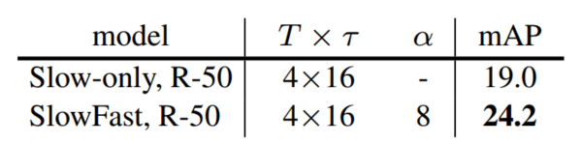
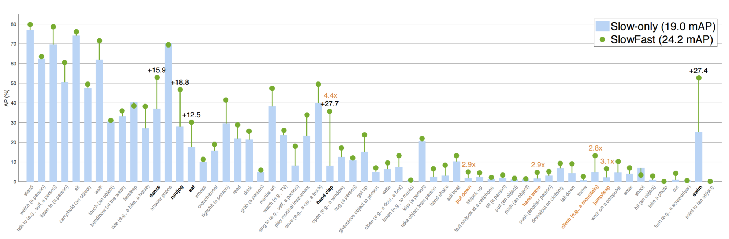
Ablation 실험
Slow-Only와 SlowFast를 비교합니다.
동적인 클래스는 크게 향상되지만 정적인 클래스는 그닥 향상되지 못합니다.
Per-catecory AP on AVA: Slow-only(19.0 mAP) vs SlowFast (24.2 mAP).

Slide 22
결론
이 논문에서는 축을 따라 속도를 대조하는 아키텍처 설계를 연구하였습니다.
이 방식은 동영상에서의 행동 분류 및 탐지를 위한 최고 정확도를 달성했습니다.
연구진들은 SlowFast의 개념이 동영상 인식에 대한 추가 연구를 촉진할 수 있기를 바라고 있습니다.

